Slide 1
10조
얼굴인식 출석체크 프로그램
송유지
신지호
이지현

Slide 2
목차
주제
주제
구현사항
개선사항
2

Slide 3

주제
화상강의 얼굴인식 출석 체크
3

Slide 4
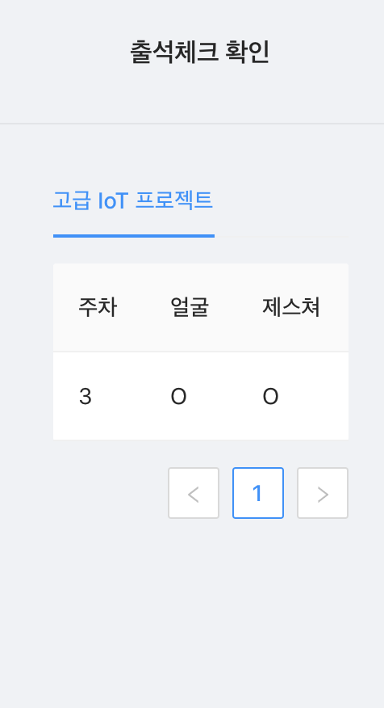
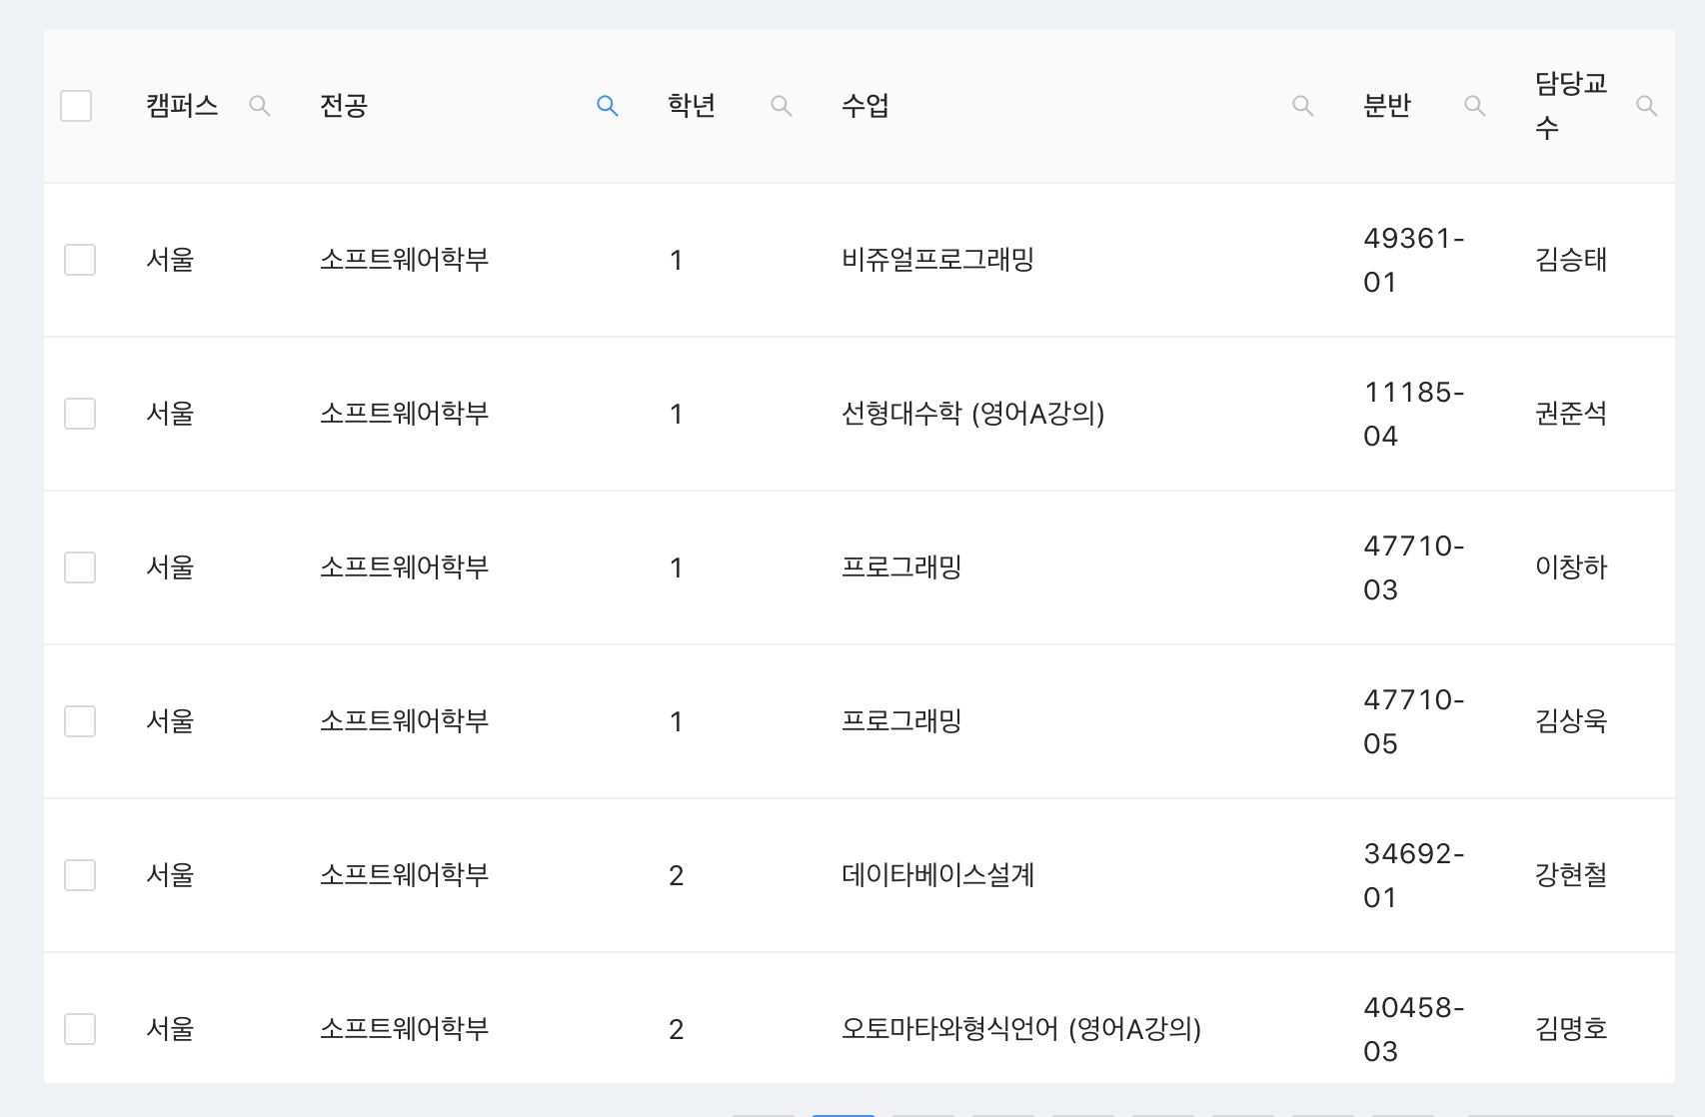
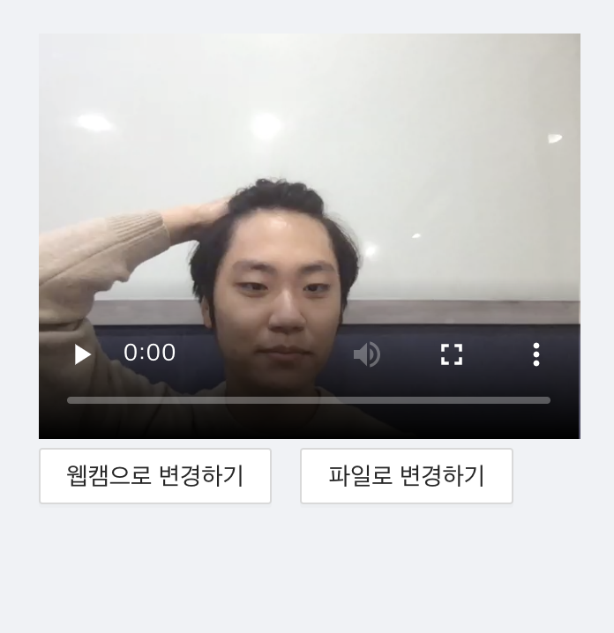
WEB
학생용 기능 – 얼굴 등록(자동 임베딩) , 수업 등록(자동 임베딩), 출석 확인
4

Slide 5
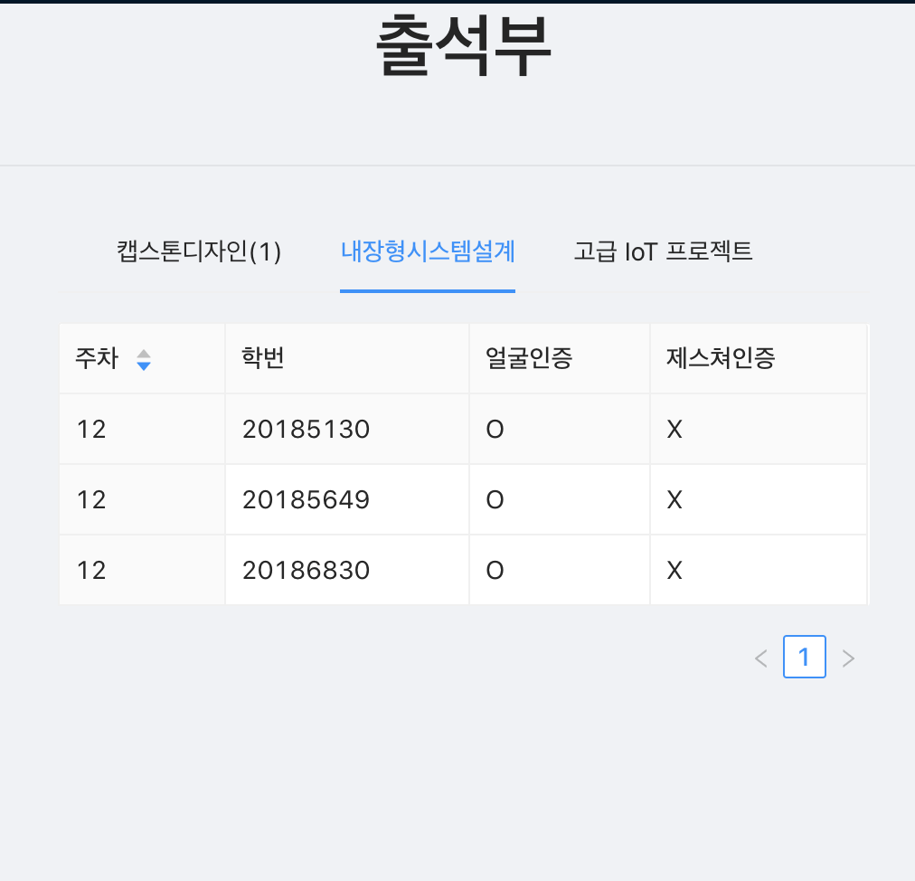
WEB
교수님 기능 - 출석부
5

Slide 6
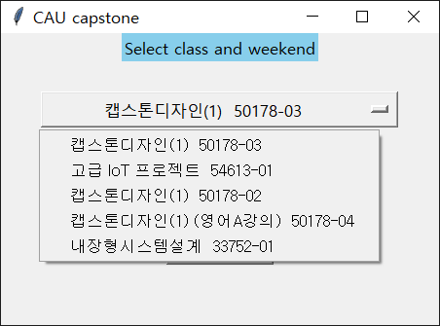
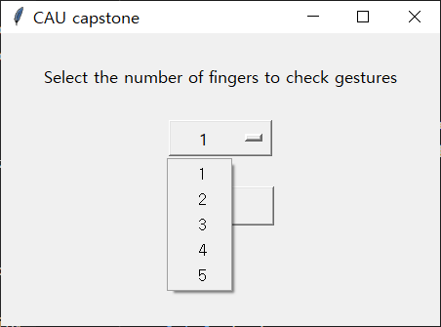
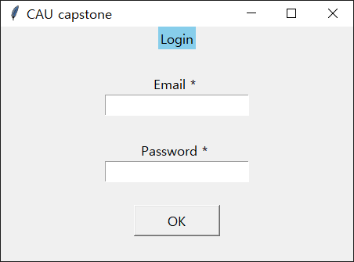
GUI
로그인, 수업선택, 제스쳐 선택
6

Slide 7
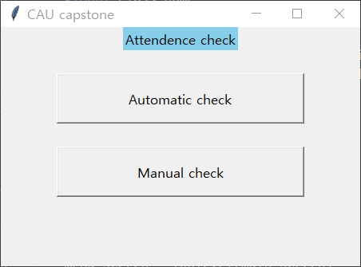
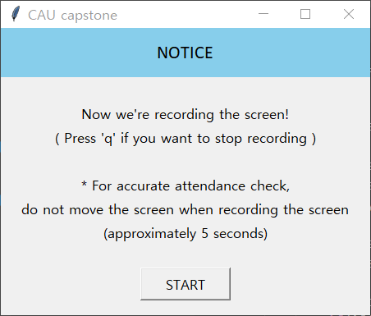
GUI
자동/수동 출석체크 선택
7

Slide 8
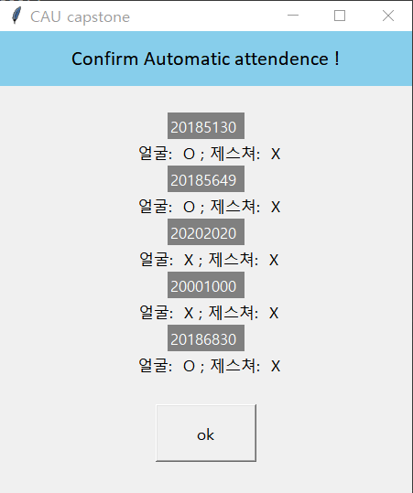
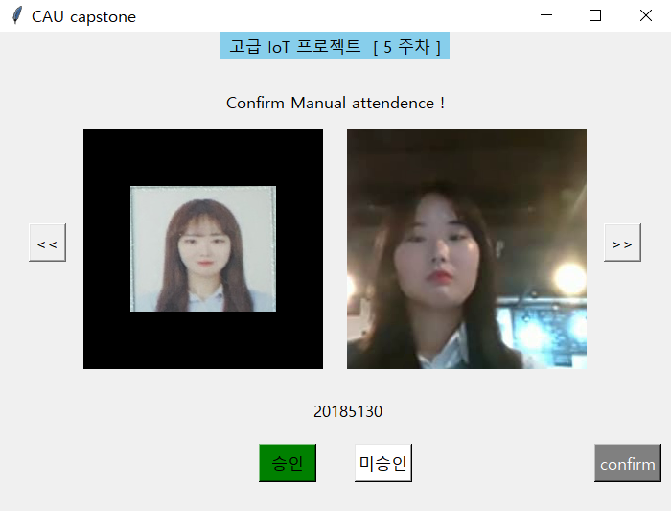
GUI
자동
수동
8

Slide 9
아쉬운 점
1. GUI .exe 파일에서는 영상 저장 기능이 오작동
2. GUI 자동 넘기기 기능 미구현
3. 테스트 케이스 부족
4. 504 ERROR 처리
9

Slide 10
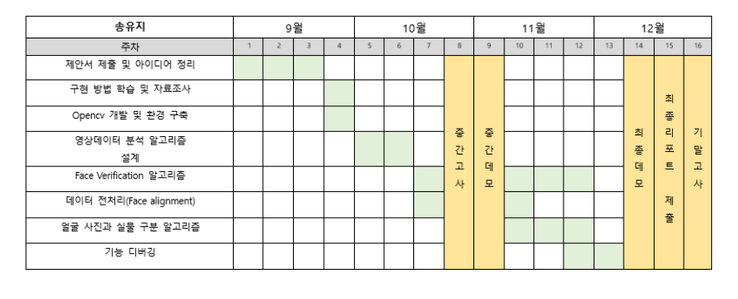
주간진행계획
10

Slide 11
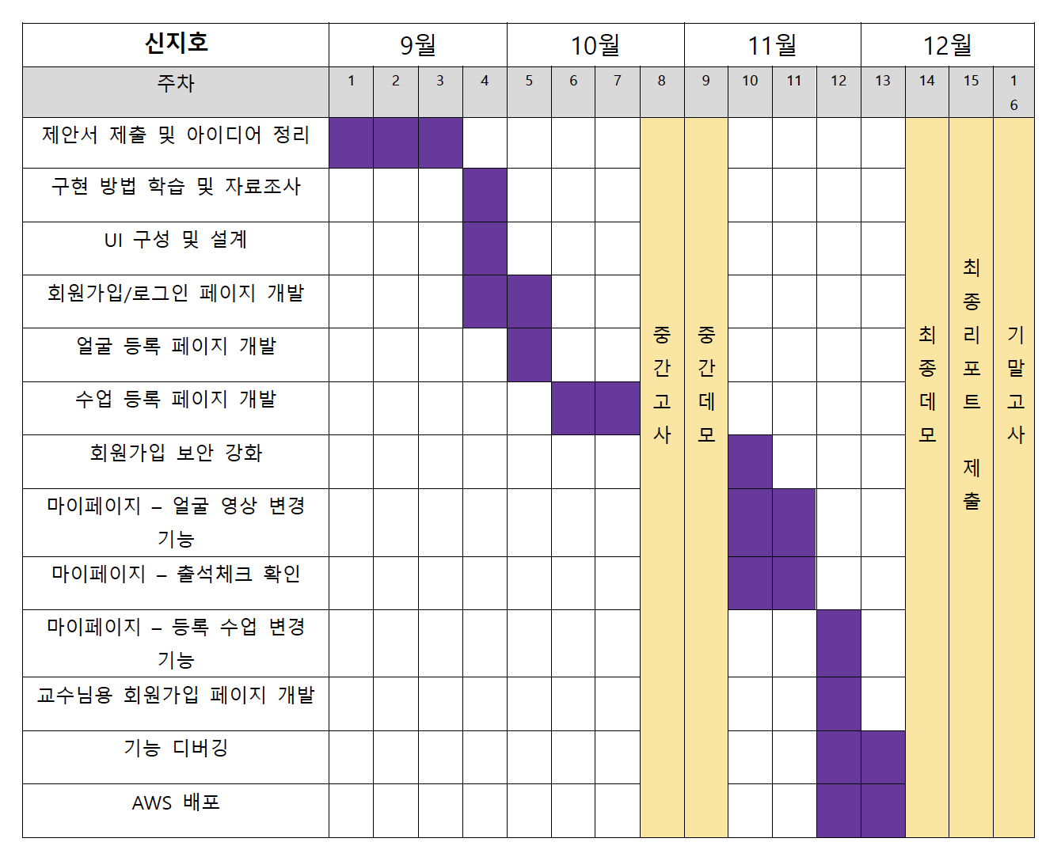
주간진행계획

Slide 12
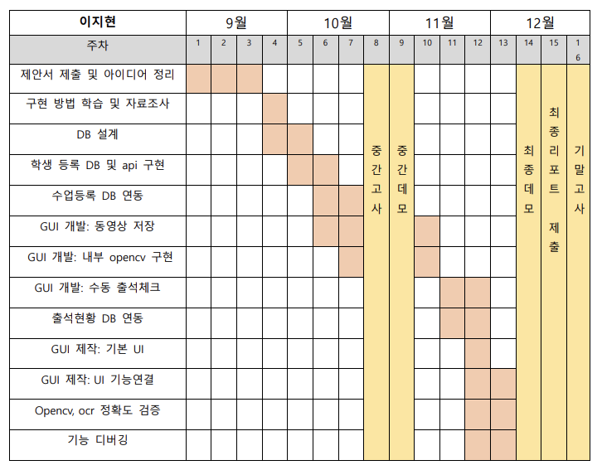
주간진행계획

Slide 13
데모
데모

